Slide 1


Slide 2
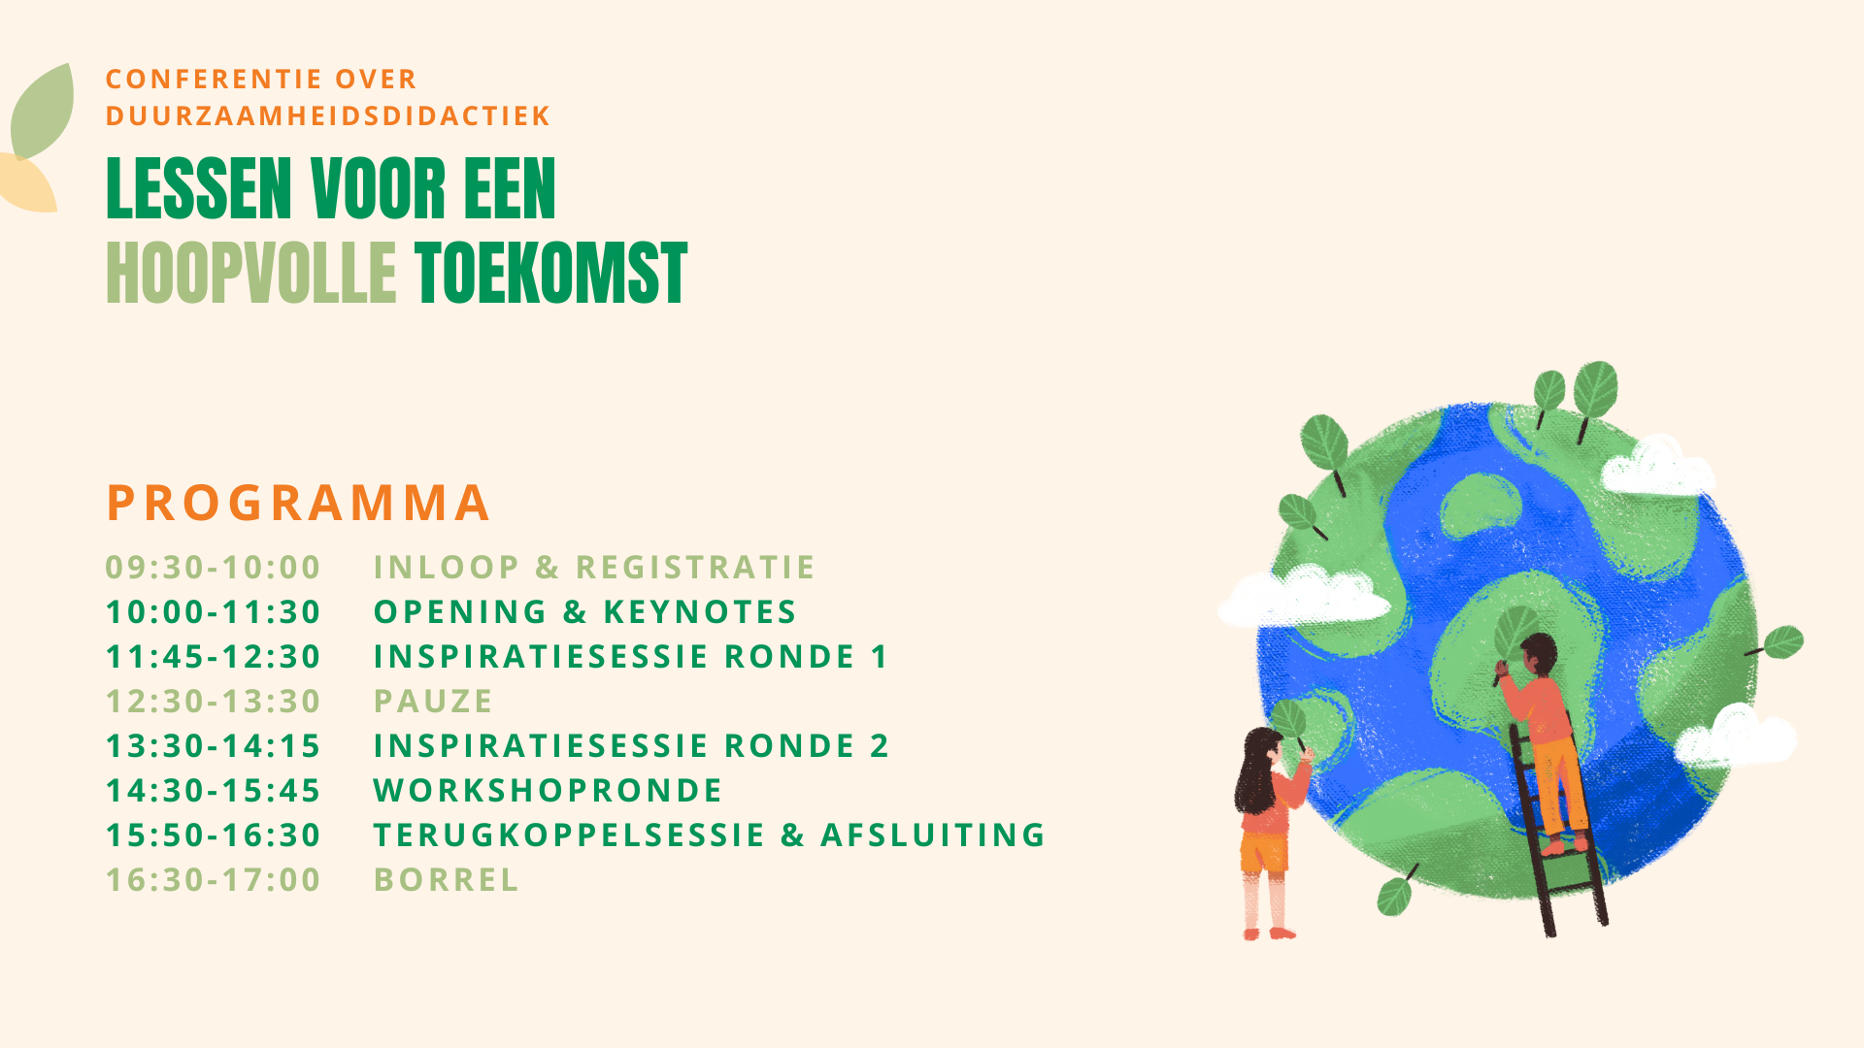
PROGRAMMA
09:30-10:00 INLOOP & REGISTRATIE
10:00-11:30 OPENING & KEYNOTES
11:45-12:30 INSPIRATIESESSIE RONDE 1
12:30-13:30 PAUZE EN LUNCH
13:30-14:15 INSPIRATIESESSIE RONDE 2
14:30-15:45 WORKSHOPRONDE
15:50-16:30 TERUGKOPPELSESSIE & AFSLUITING
16:30-17:00 BORREL

Slide 3
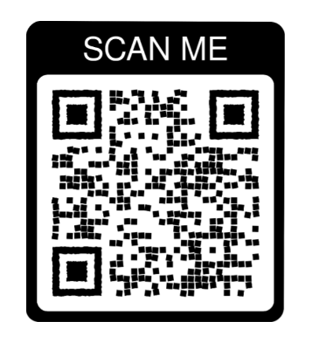
SAMENWERKEN AAN ONDERZOEK?
Wil je mee zoeken naar antwoorden op vragen als:
Hoe breng ik duurzaamheid in de praktijk in mijn onderwijs?
Hoe veranker ik duurzaamheid in de school?
Hoe weet ik dat het ook werkt?
Dan weten wij graag wie jij bent!
Laat je gegevens achter en wij nemen contact met je op.

Slide 4

WIFI: eduroam
GEBRUIKERSNAAM: bqkqz@edu.nl
WACHTWOORD: czqoc
(CA-certificaat = geen)

Slide 5

ER WORDEN VIDEO & FOTO OPNAMES GEMAAKT
WIL JE NIET IN BEELD?
GEEF HET AAN BIJ DE STAF

Slide 6
PLENAIRE OPENING
Peter Duifhuis
Dirk Jan Boerwinkel
Notes:
Warm welkom aan iedereen: 250 docenten en schoolleiders, opleiders.
Dank aan: HU voor de locatie, U-Talent voor organisatie, sessieleiders.

Slide 7
WIE ZIJN WIJ?
Werkgroep Duurzaamheidsdidactiek
Hogeschool Utrecht, Hogeschool van Amsterdam, Universiteit Utrecht, Leren voor Morgen
Peter Duifhuis, Mijke Lambooij, Felix van Vugt, Eefje Smit, Adwin Bosschaart, Darina Huinck, Ingeborg Tiemessen, Jelle Boeve-de Pauw, Eline Koopman
U-Talent | VO-HO netwerk voor de regio Utrecht
Dirk Jan Boerwinkel, Marjolein Gelauff, Marijn Willmes, Noort Bakx, Hannán Tecla

Slide 8
PROGRAMMA
09:30-10:00 INLOOP & REGISTRATIE
10:00-11:30 OPENING & KEYNOTES
11:45-12:30 INSPIRATIESESSIE RONDE 1
12:30-13:30 PAUZE EN LUNCH
13:30-14:15 INSPIRATIESESSIE RONDE 2
14:30-15:45 WORKSHOPRONDE
15:50-16:30 TERUGKOPPELSESSIE & AFSLUITING
16:30-17:00 BORREL
Notes:
Verschil inspiratiesessie en workshopronde:
- inspiratiesessie is korter en bedoeld om inzichten over te brengen
- Workshopronde is ook bedoeld om toe te passen.

Slide 9
WAAROM?
OVER MORGEN
Naar video
Notes:
Wat is de aanleiding: we laten het vertellen door Finn

Slide 10
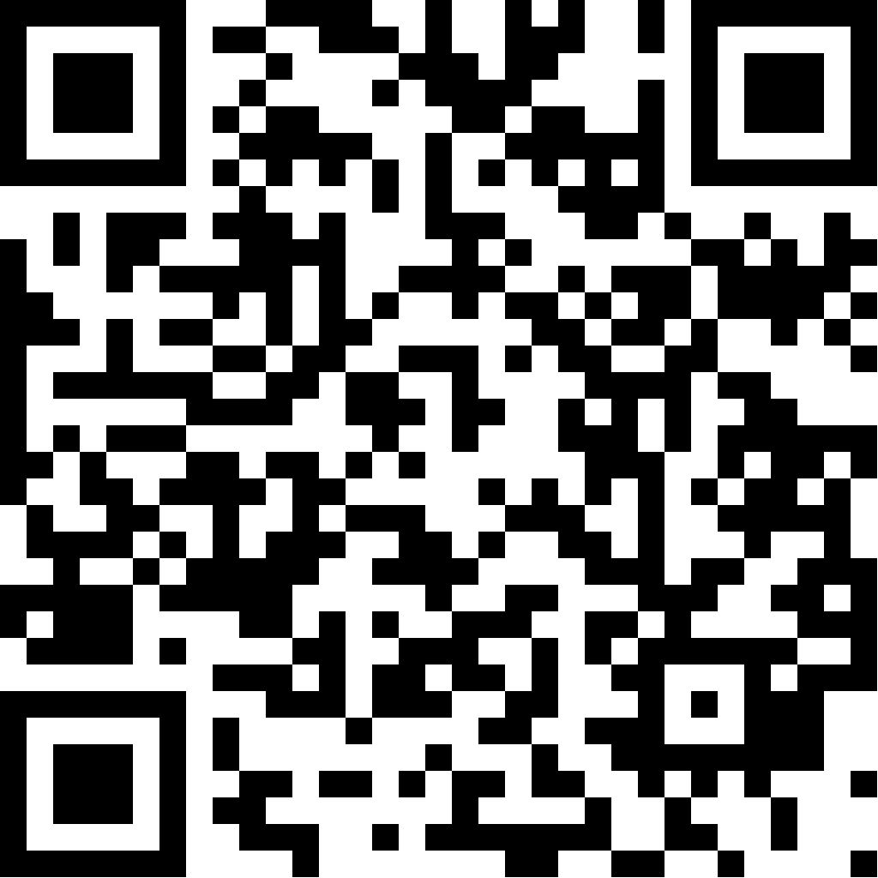
WAAROM?
OVER MORGEN
Naar video
Notes:
Wat is de aanleiding: we laten het vertellen door Finn

Slide 11
LESSEN VOOR EEN
HOOPVOLLE TOEKOMST
Notes:
Hoe kunnen we onze leerlingen zo goed mogelijk toerusten: daar gaat deze dag over. We gebruiken GreenComp als raamwerk

Slide 12
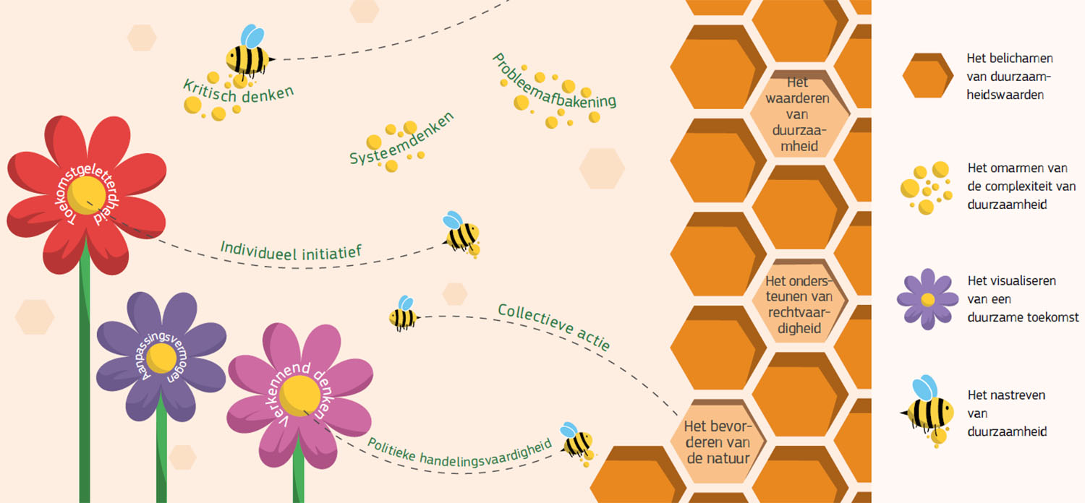
Bianchi, G., Pisiotis, U. and Cabrera Giraldez, M., GreenComp The European sustainability competence framework, Punie, Y. and Bacigalupo, M. editor(s), EUR 30955 EN, Publications Office of the European Union, Luxembourg, 2022, ISBN 978-92-76-53201-9, doi:10.2760/821058, JRC128040.

Slide 13
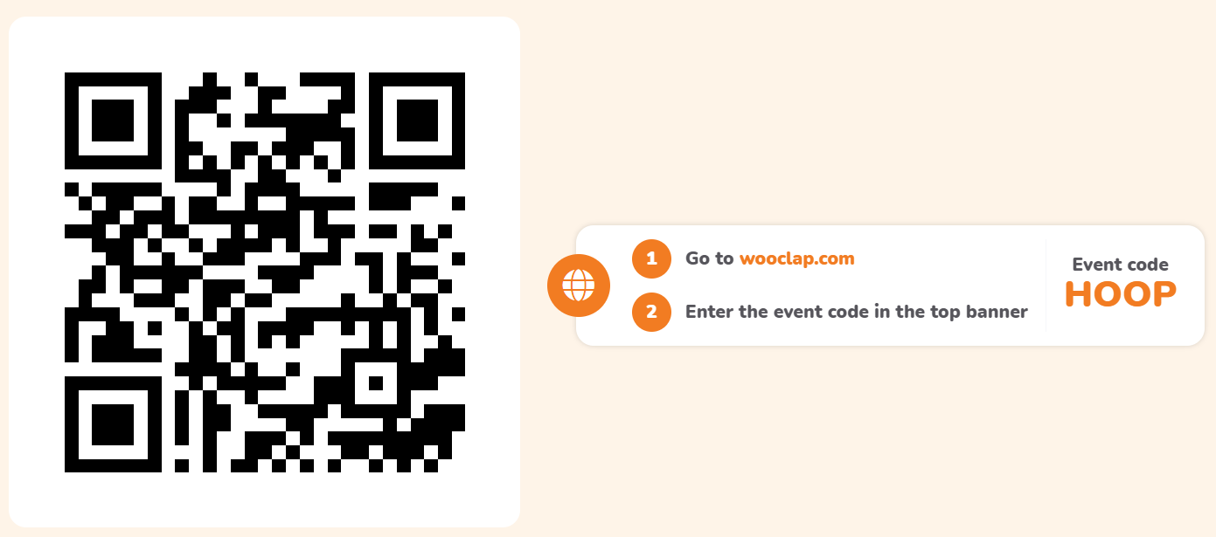

Slide 14
Waarover wil je leren vandaag?
Emoties
Wat brengt duurzaamheid teweeg bij je leerlingen en hoe ga je daarmee om?
Werkvormen
Welke didactische strategieën kan je inzetten?
Integratie
Duurzaamheid ten dienste van het schoolvak of het schoolvak ten dienste van duurzaamheid
Schoolorganisatie
Hoe krijg je steun voor duurzaamheidseducatie?
Normatief
Wiens perspectieven horen thuis in jouw les?
Handelen
Welke initiatieven onderneem je met of leer je aan je leerlingen?
Politiek
Hang je jouw voorkeuren aan de kapstok als de les begint?
Of…
Denk je aan iets anders?
Competenties
Wat wil je dat jouw leerlingen kunnen?

Slide 15
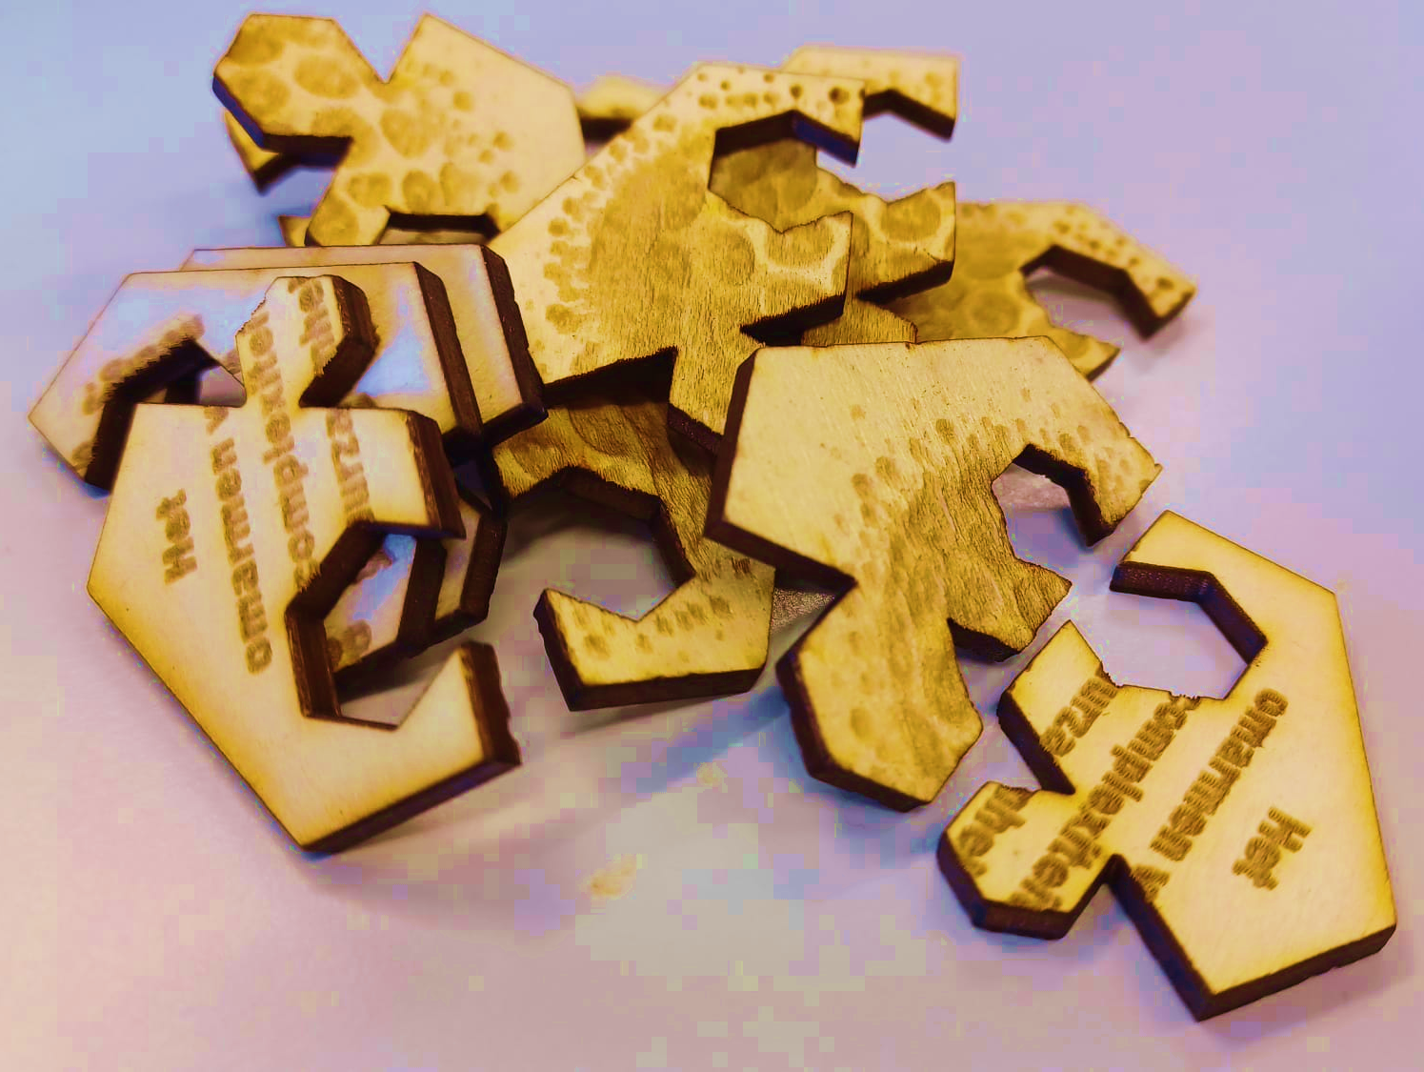




Wat je hebt gekregen…

Slide 16
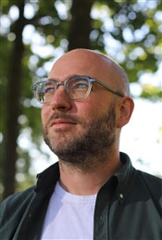
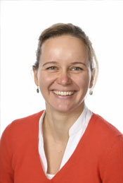
SPREKERS
SANDER THOMAES
Hoogleraar Ontwikkelingspsychologie
Universiteit Utrecht
Wieneke Maris
VO docent aardrijkskunde,
Teachers for Climate,
The International School of The Hague
Beide presentaties zijn afzonderlijk te downloaden
https://duurzaamheidsdidactiek.nl/het-programma/ > scroll naar de introductie van de sprekers

Slide 17
PROGRAMMA
09:30-10:00 INLOOP & REGISTRATIE
10:00-11:30 OPENING & KEYNOTES
11:45-12:30 INSPIRATIESESSIE RONDE 1
12:30-13:30 PAUZE EN LUNCH
13:30-14:15 INSPIRATIESESSIE RONDE 2
14:30-15:45 WORKSHOPRONDE
15:50-16:30 TERUGKOPPELSESSIE & AFSLUITING
16:30-17:00 BORREL

Slide 18
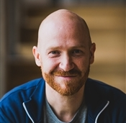
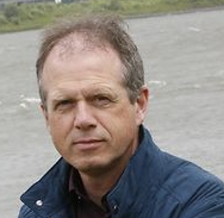
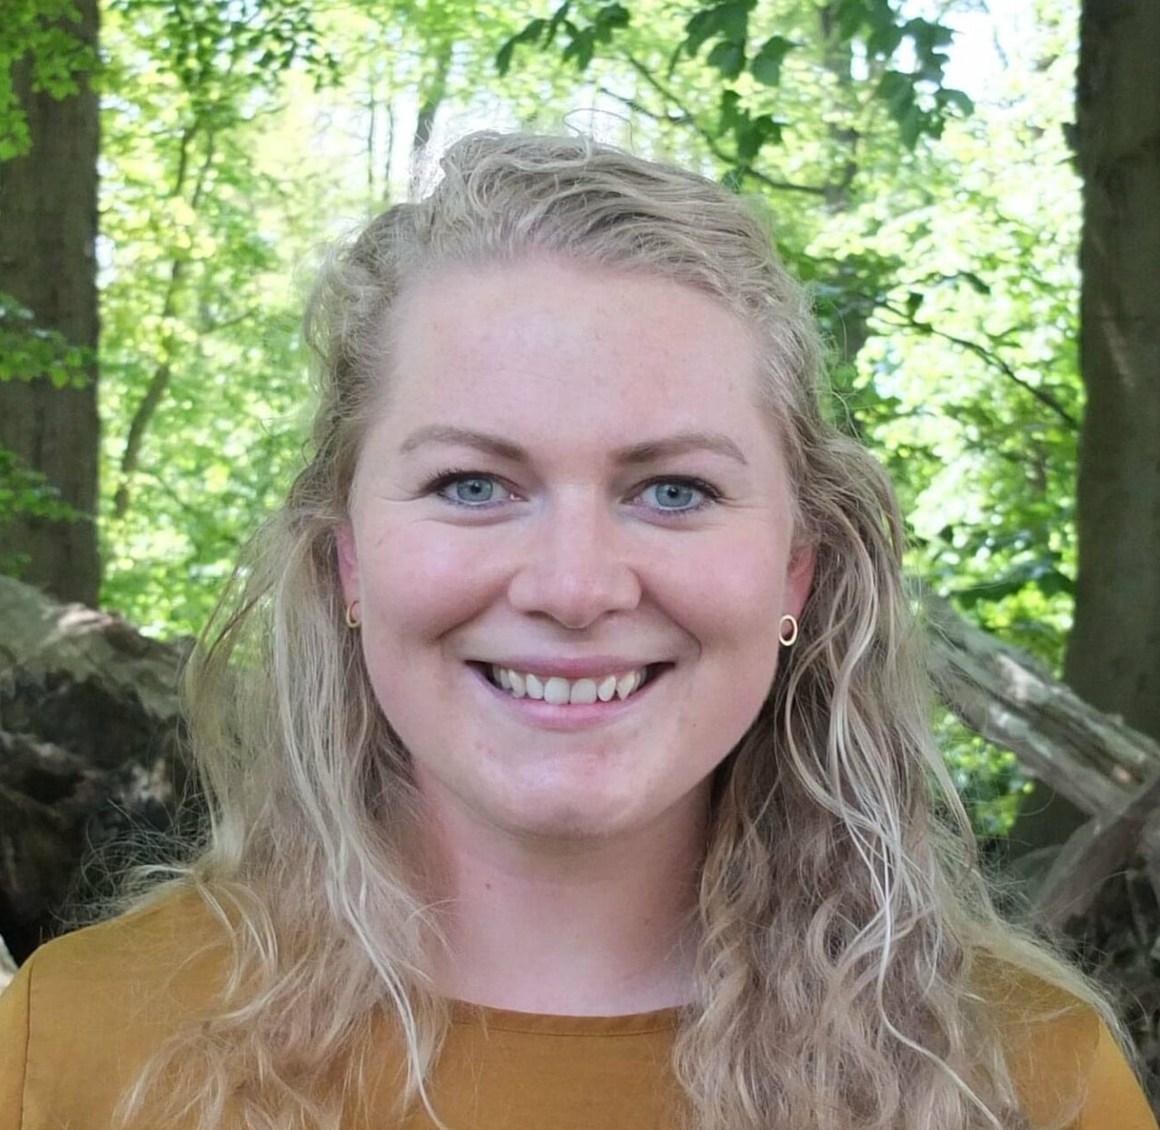
HELPDESK
PROGRAMMA
09:30-10:00 INLOOP & REGISTRATIE
10:00-11:30 OPENING & KEYNOTES
11:45-12:30 INSPIRATIESESSIE RONDE 1
12:30-13:30 PAUZE EN LUNCH
13:30-14:15 INSPIRATIESESSIE RONDE 2
14:30-15:45 WORKSHOPRONDE
15:50-16:30 TERUGKOPPELSESSIE & AFSLUITING
16:30-17:00 BORREL
Notes:
Toelichten wat we doen in de Terugkoppelsessie:
Ruimte voor vragen aan de Helpdesk: vier experts duurzaamheidsonderwijs.

Slide 19
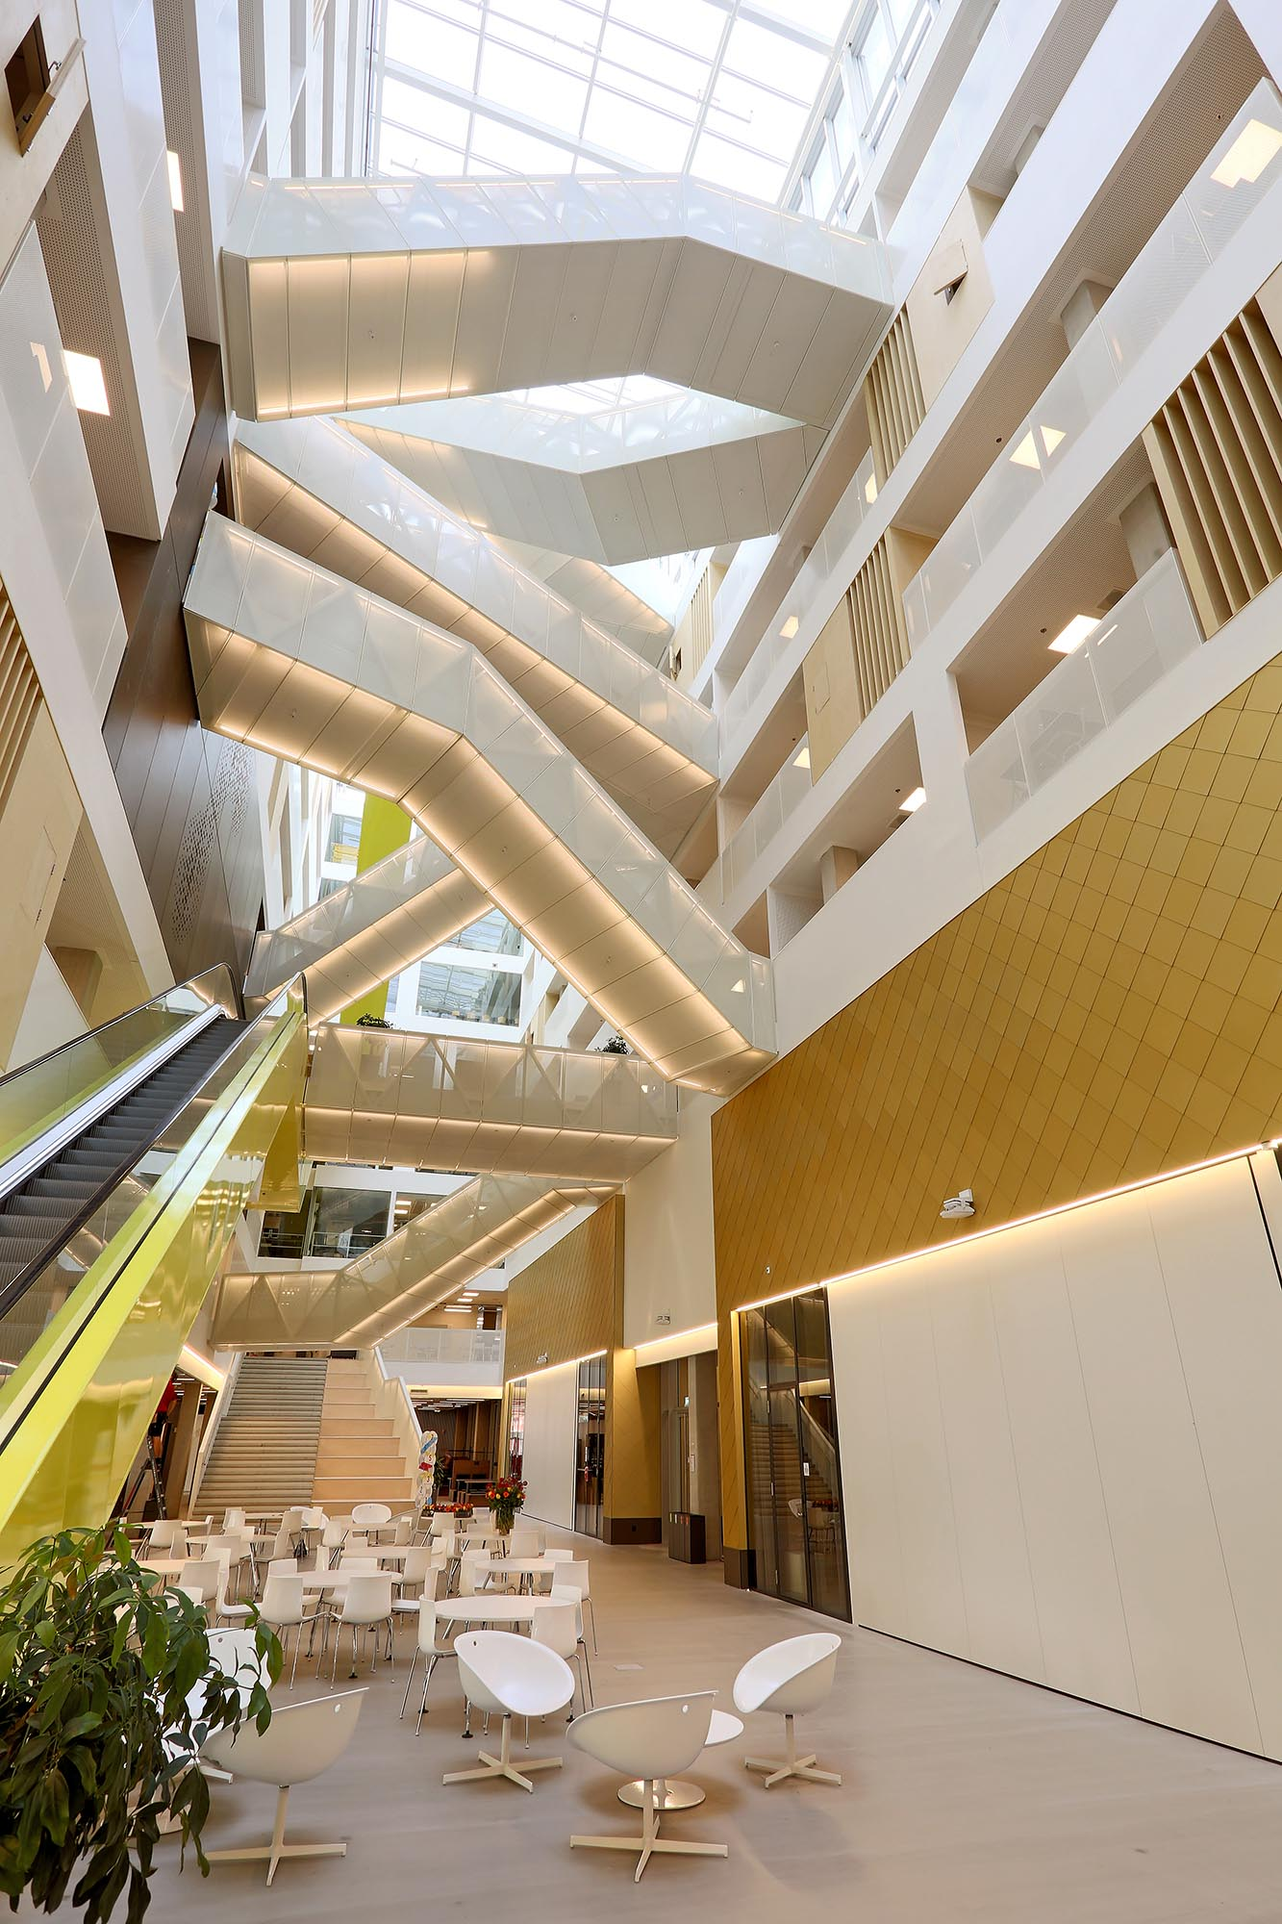
WEGWIJZER
Alle sessies zijn op de eerste verdieping
11:45 Start inspiratiesessie 1
Neem de trap of de lift
Notes:
Vanaf hier: Dirk Jan
Alles is op de eerste en neem de trap.
Lift is… (vraag evt organisatie)

Slide 20
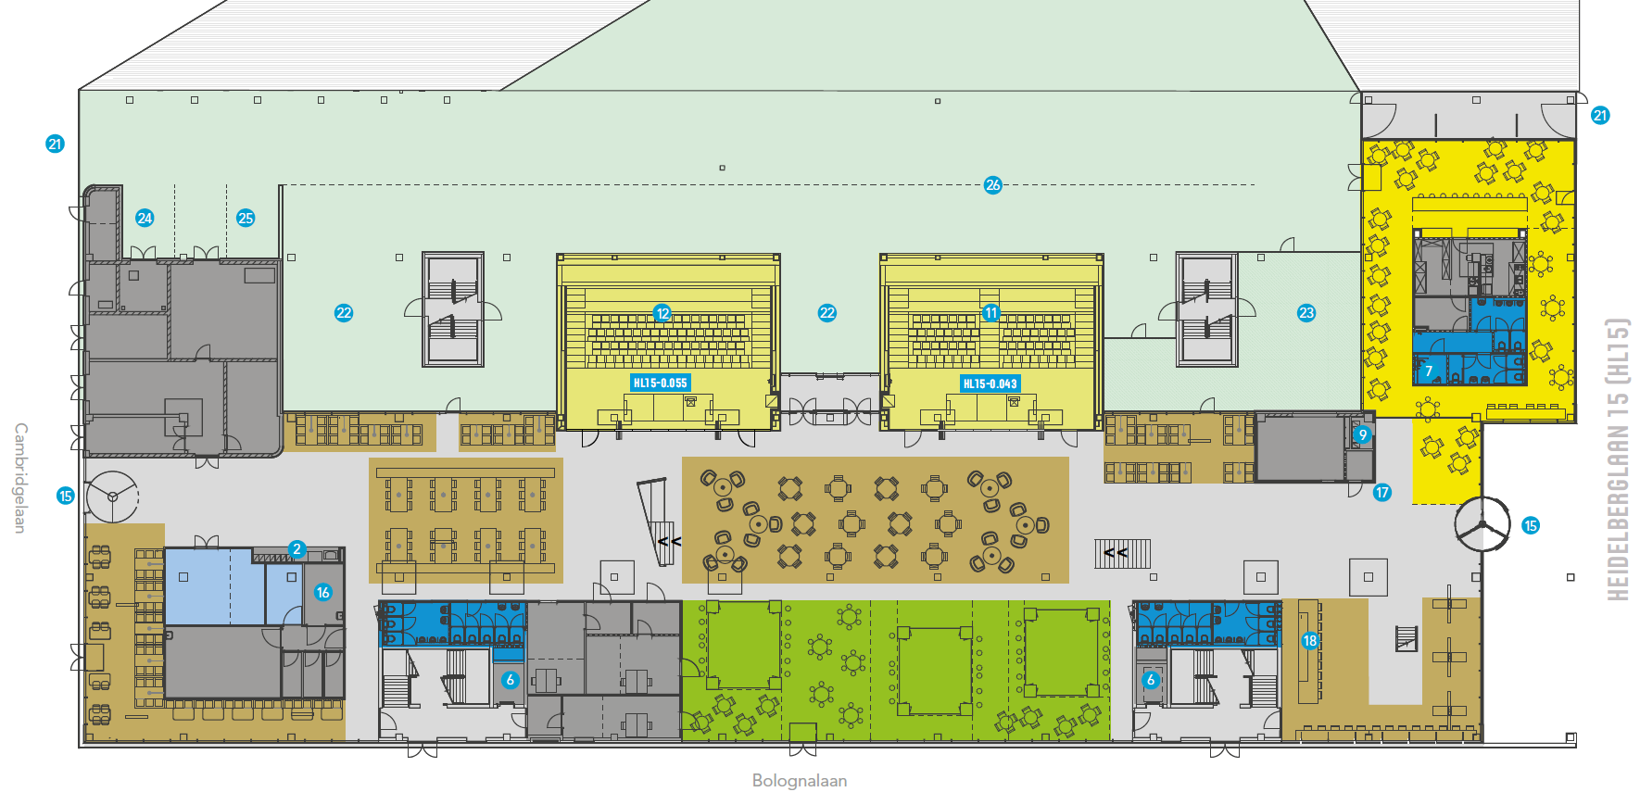
LUNCH
MARKT

Slide 21
MIVA
TOILET
LUNCH
TRAP
KOFFIE
& THEE
LIFT
LIFT
MARKT

Slide 22
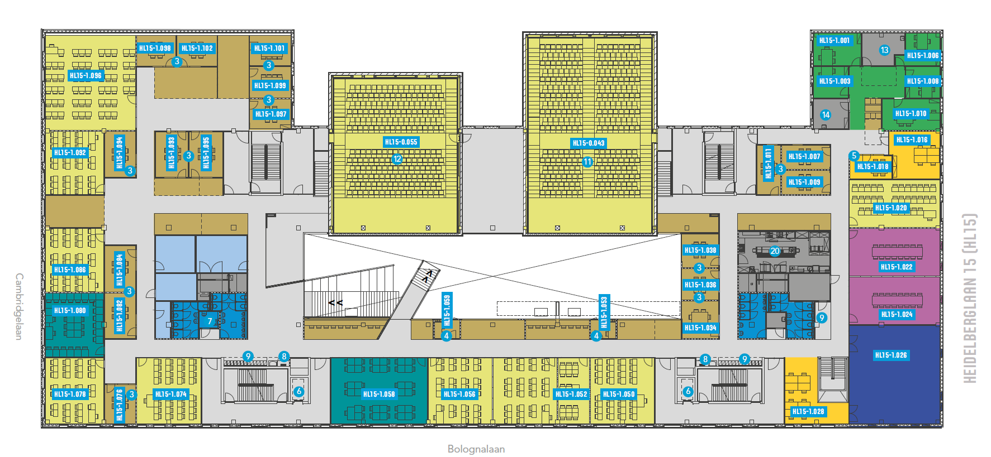

Slide 23
Welke uitspraak spreekt u het meest aan?
1. Het belichamen van duurzaamheidswaarden
Ik wil dat leerlingen zich bewust worden van hun eigen omgeving en de natuur om hen heen, naar buiten.
Leerlingen leren van ons hoe we ons gedragen en wij zijn een rolmodel.
Onderwijs moet gaan over de feiten.
Leerlingen moeten zelf bepalen wat ze daar mee doen.

Slide 24
Welke uitspraak spreekt u het meest aan?
2. Het omarmen van de complexiteit van duurzaamheid
Scholen en ouders hechten meer aan eindexamen-
resultaten. Duurzaamheidsonderwijs helpt je niet aan een diploma.
Ik werk veel samen met andere vakken, pas dan kan ik leerlingen echt laten ervaren hoe complex duurzaamheid is!
Mijn vak is al complex genoeg voor mijn leerlingen.

Slide 25
Welke uitspraak spreekt u het meest aan?
3. Het visualiseren van een duurzame toekomst
Leerlingen laten nadenken over de toekomst is zinvol, maar uiteindelijk moet die kennis uit het boek gewoon getoetst worden.
Als ik mijn leerlingen laat nadenken over een duurzame toekomst, komen ze niet veel verder dan groen en recyclen. Heel sociaal wenselijk allemaal.
Ik wil mijn leerlingen graag creatief laten nadenken over de toekomst. Daar koppel ik vakkennis aan.

Slide 26
Welke uitspraak spreekt u het meest aan?
4. Het nastreven van duurzaamheid
Volgens mij is het niet verstandig om iemand 80% van de tijd bang te maken. Je kan beter veel meer tijd besteden aan oplossingen.
Ik doe fanatiek mee aan de blokkades van de A12 en ik probeer mijn leerlingen ook mee te nemen, goed voorbeeld doet volgen!
Ik maak mijn leerlingen er bewust van dat ze zelf impact hebben.
Ik wijs ze er bijvoorbeeld op dat ze hun flesje kunnen hergebruiken.

